Slide 1

Smart Phone의 등장

Slide 2
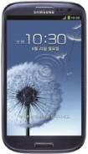
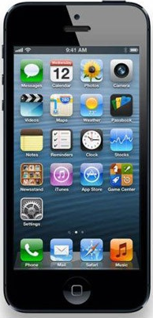
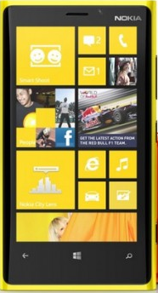
Smart Phone의 등장
◆ 스마트폰의 등장
- 2007년 아이폰의 등장으로 스마트폰의 시대가 열림
- 곧바로 Android 출시 (공개정책)
- 아이폰 전에는 윈도우 폰이 주를 이루었지만 급격히 쇠퇴
Android
아이폰
윈도우
Notes:
윈도우도 등장을 하였지만 망해버미

Slide 3
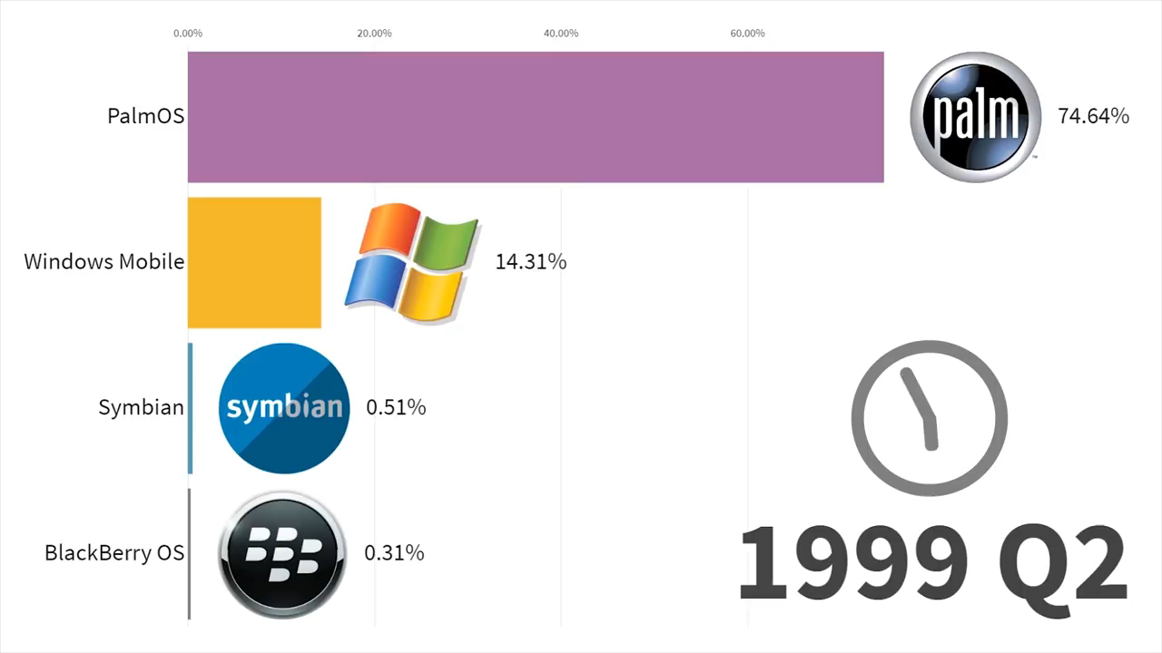
Smart Phone의 등장
Notes:
윈도우도 등장을 하였지만 망해버미

Slide 4
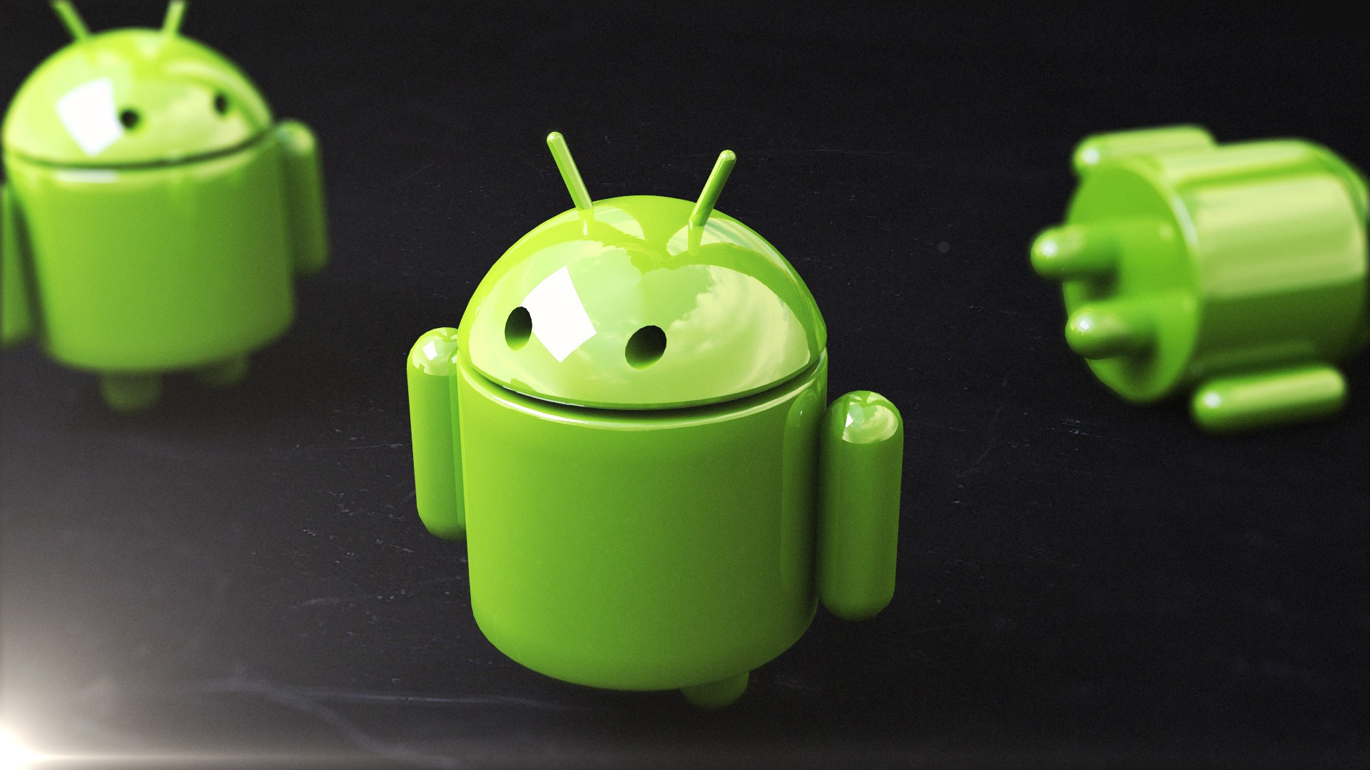
Android의 등장&특징

Slide 5
Android의 등장
◆ Android의 등장
- 개발주체는 OHA 컨소시엄으로 되어있지만, 실질적인 리더는 구글.
- 모바일 환경에서 인터넷을 더 많이 보급시키기 위해 만들어짐.
- 이동중에도 인터넷에 더 쉽게 접속할 수 있는 수단으로 제작.
◆ Android 운영체제의 특징
- 비독점 개발 플랫폼을 지향
- 개방 플랫폼 vs 비개방 플랫폼
[개방플랫폼] | [비개방플랫폼]
- 라이선스 비용이 없음 - 개발이 자유로움 - 개발툴의 성능이 낮고 문제 발생 시 기술지원을 받을 수 없음 | - 라이선스 비용 지불 - 개발환경이 잘 구축되어 있음 - 문제발생시 기술지원이 가능
Notes:
OHA 컨소시엄 검색
비개방 - ios

Slide 6
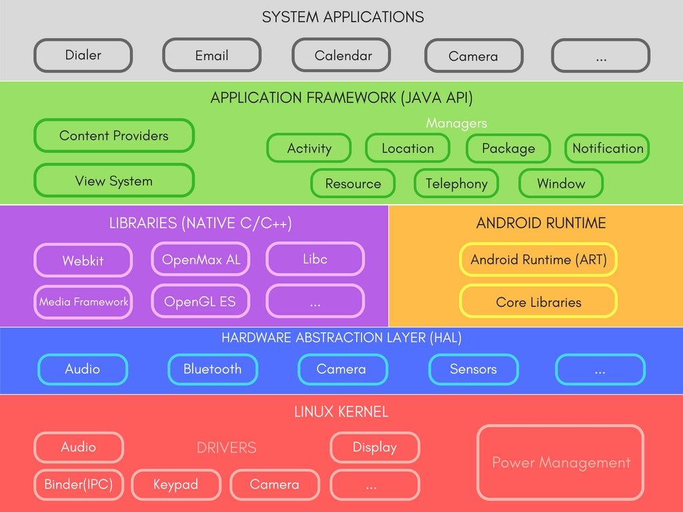
Android의 특징

Slide 7
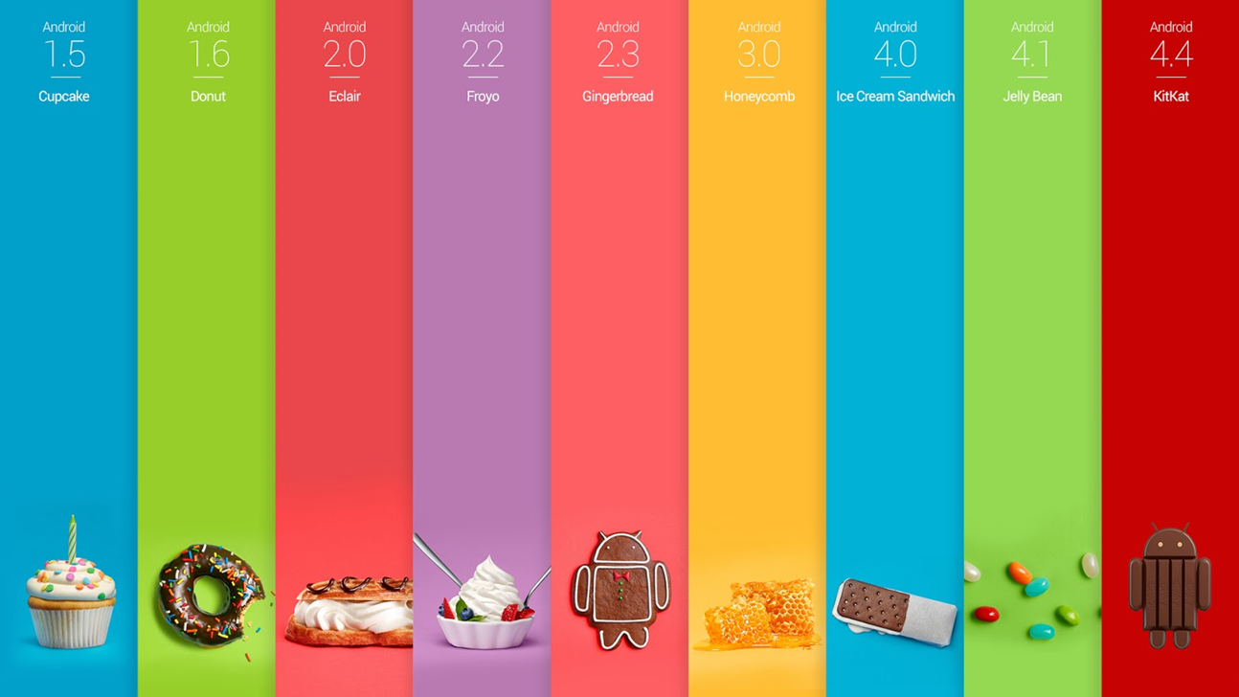
Android의 역사

Slide 8
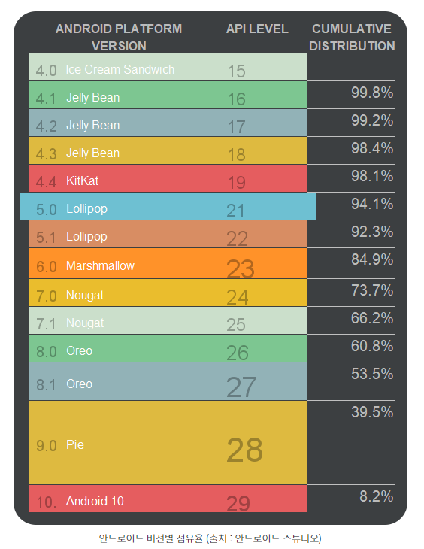
Android의 역사
Notes:
구글 개발자 사이트에서 통계 낸 버전 사용

Slide 9
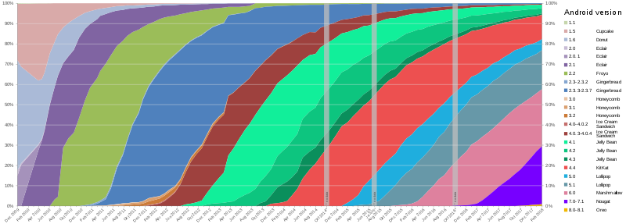
Android의 역사
2009 ~ 2017년 안드로이드 버전 점유율 (위키백과)
Notes:
2015년도부터 마시멜로우 버전의 사용량이 많아지고 있고 최근에는 오레오 파이 등 버전 등장

Slide 10
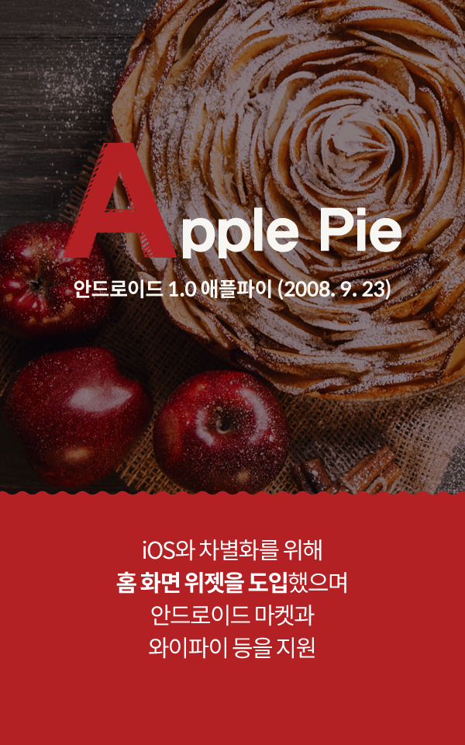
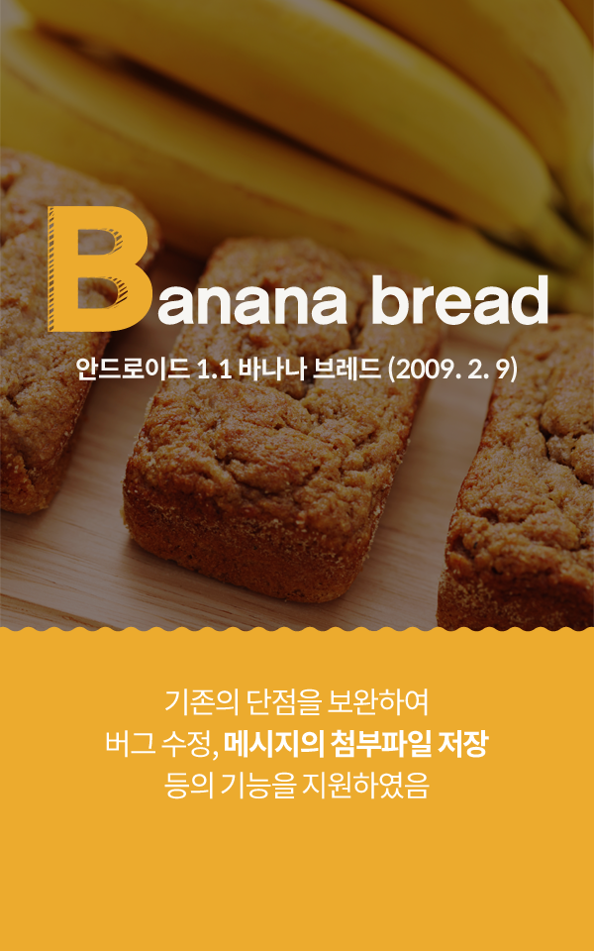
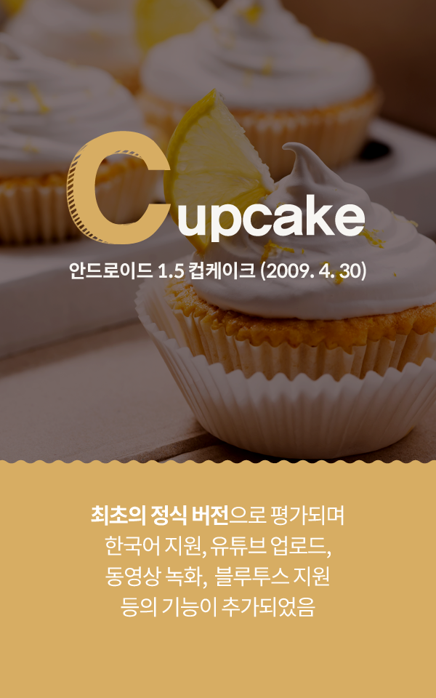
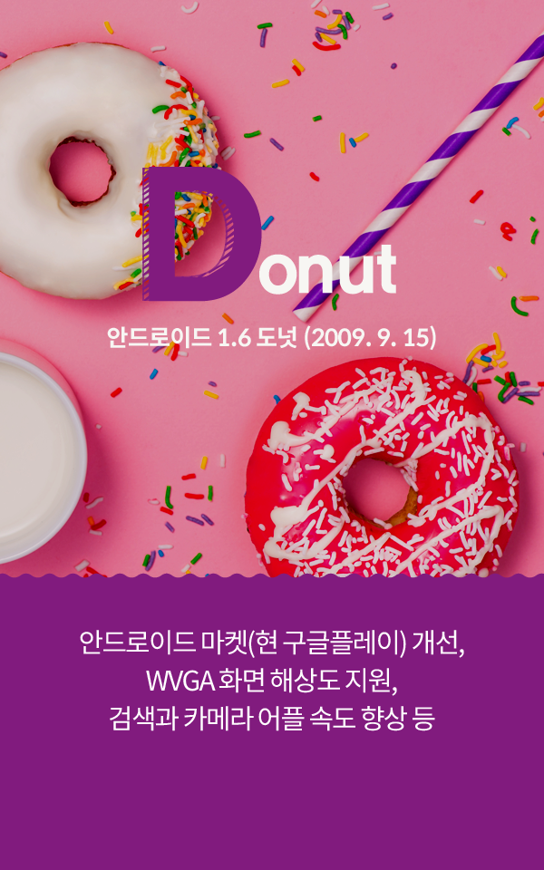
Android의 역사

Slide 11

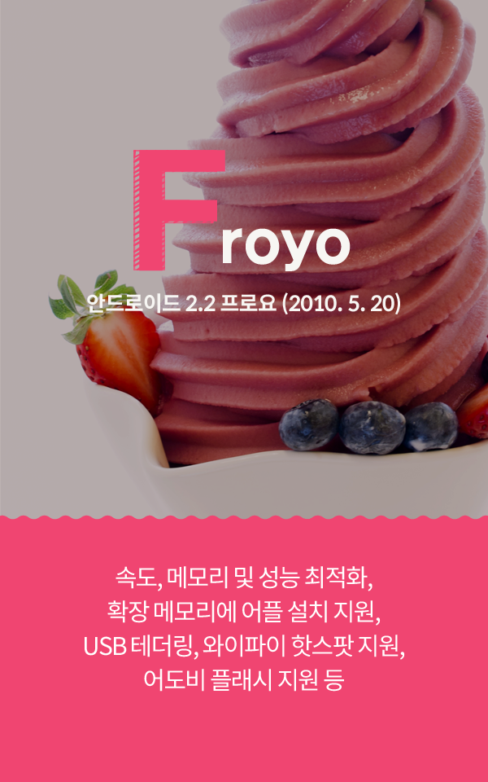


Android의 역사
Notes:
허니콤은 태블릿만 지원하는 버전인데 망해버려서 아이스크림케이크버전때 모바일버전으로도 지원하는 방향으로 바꿈

Slide 12
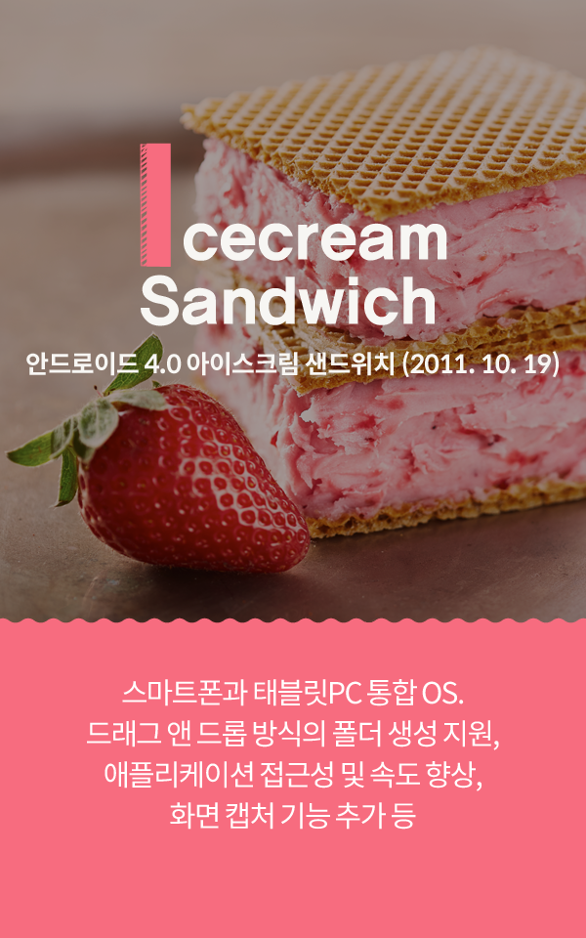
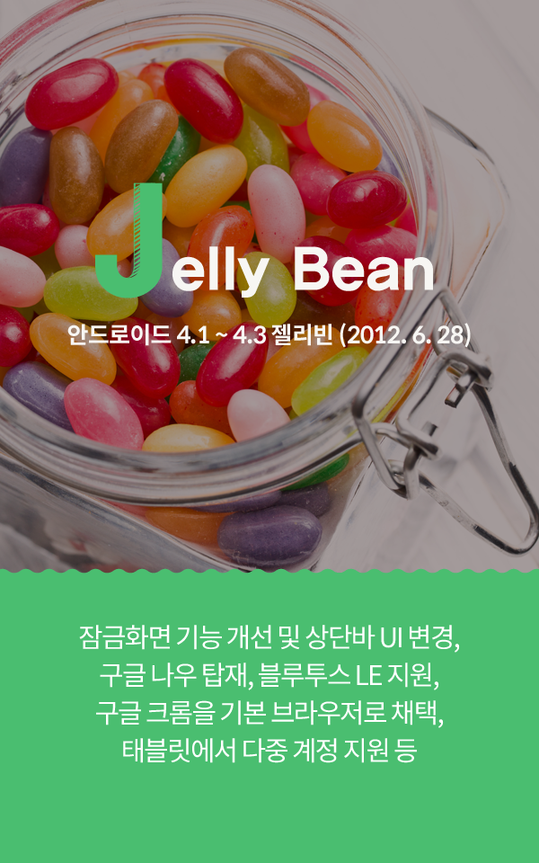
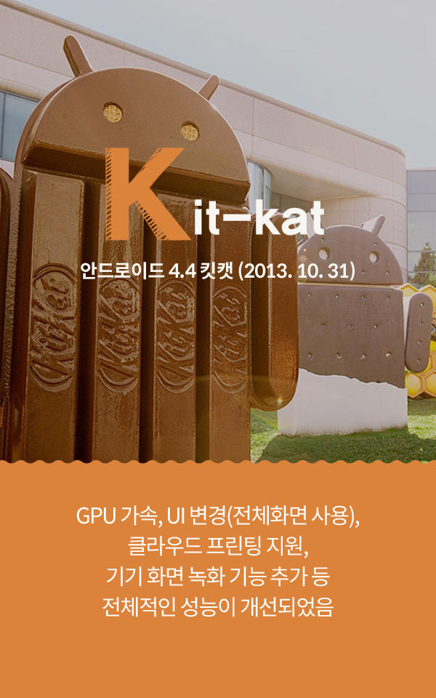
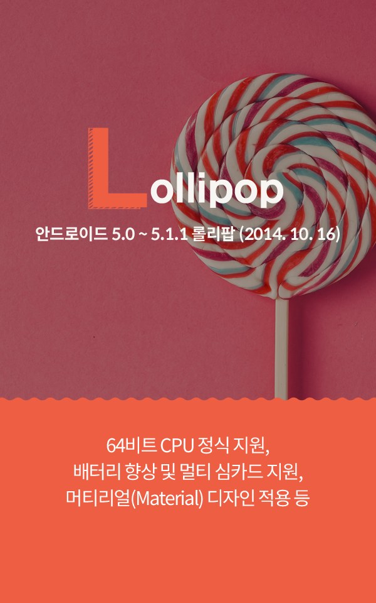
Android의 역사
Notes:
롤리팝버젼부터 머티리얼 디자인을 적용을 하게 되면서 좀더 UI가 플랫한 느낌으로 변화

Slide 13
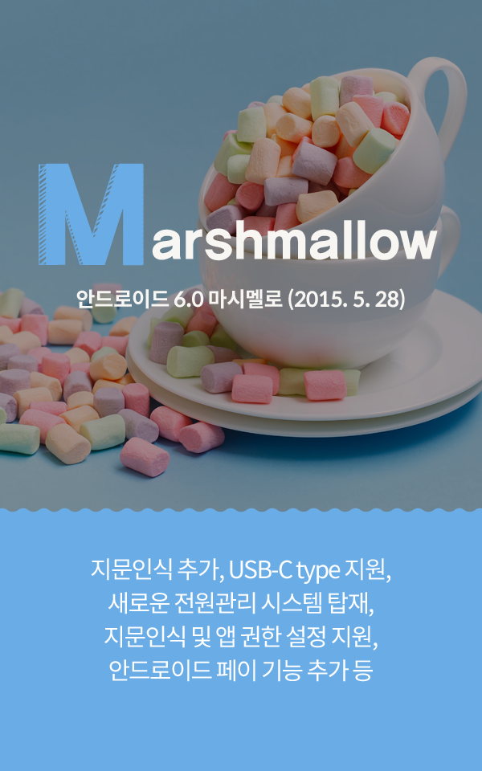
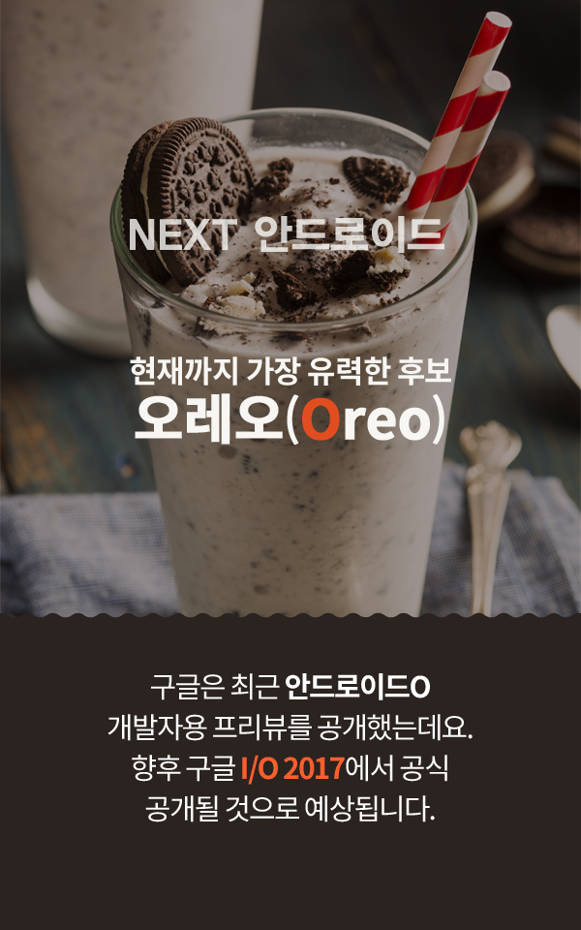

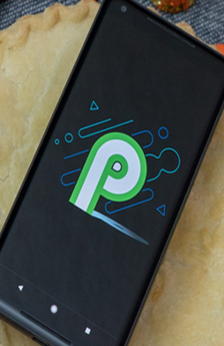
Android의 역사
부팅속도 개선,
분할 화면 기능 개선,
스마트 텍스트 선택,
알림 Dots 기능 추가,
오디오 기능 향상 등
Notes:
마시멜로우부터 설치시 권한추가 -> 보안강화

Slide 14
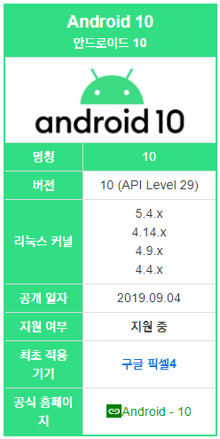
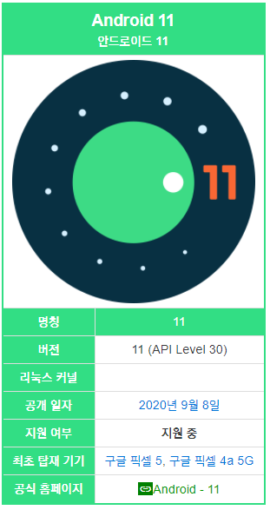
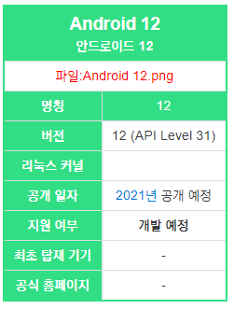
Android의 역사
Notes:
롤리팝버젼부터 머티리얼 디자인을 적용을 하게 되면서 좀더 UI가 플랫한 느낌으로 변화

Slide 15
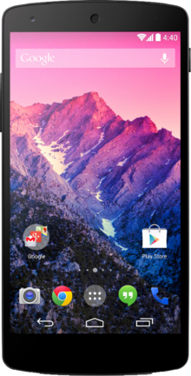
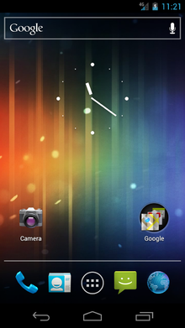
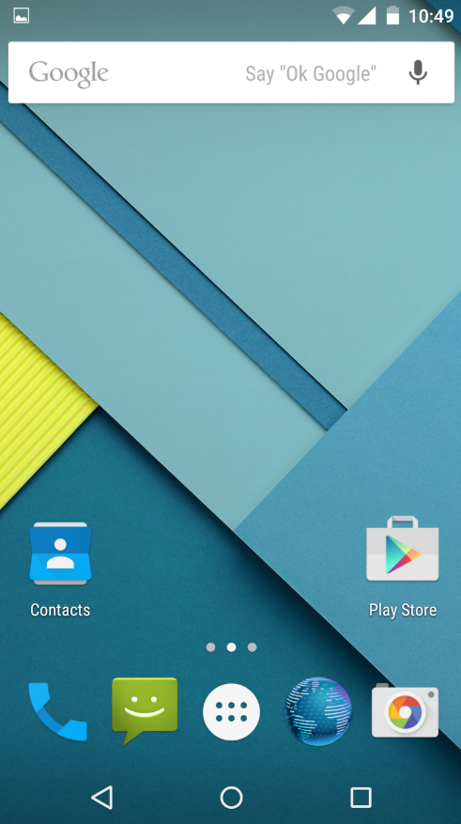
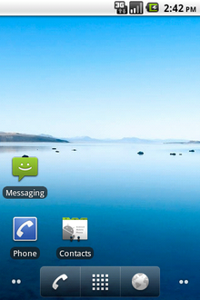
Android의 역사
Froyo
Icecream cake
Kit - kat
Lollipop

Slide 16
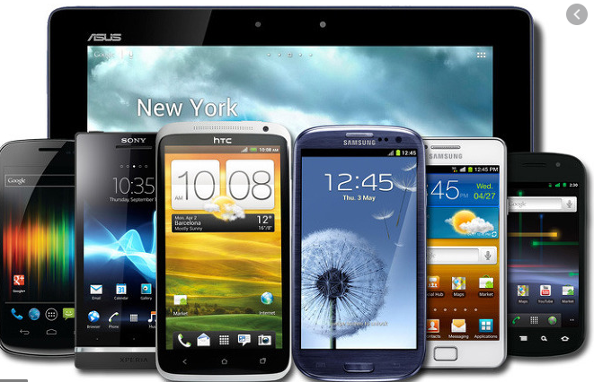
Android의 단점

Slide 17
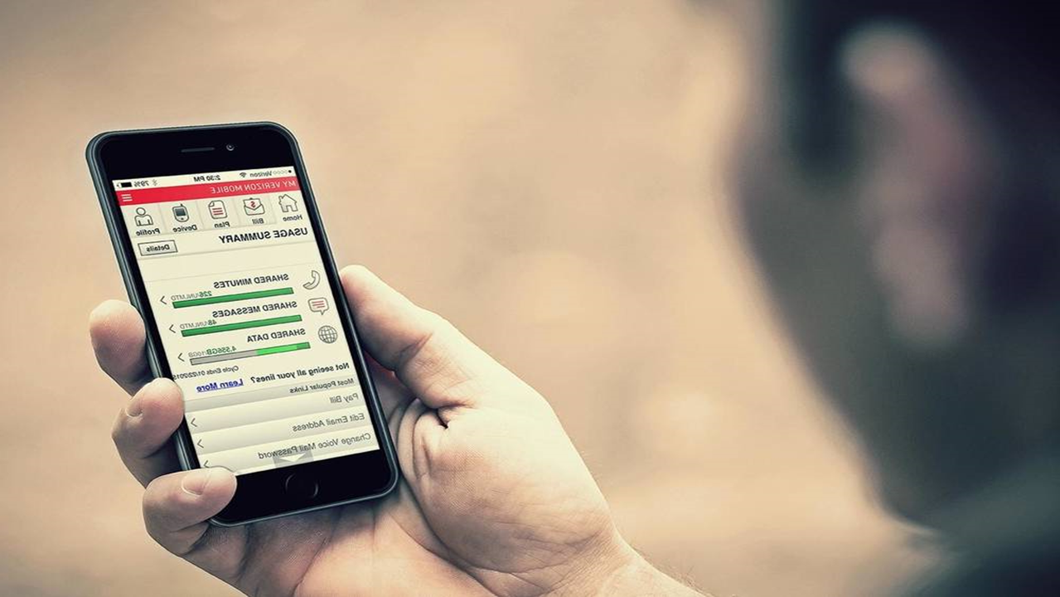
Android Studio 설치

Slide 18
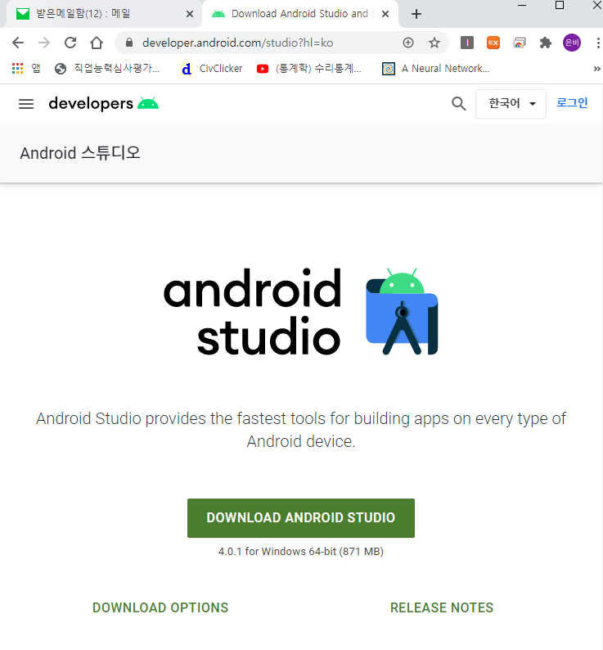
AndroidStudio다운받기
- 안드로이드 개발자사이트에 접속하세요. 화면 아래쪽에 있는 버튼을 눌러 다운로드합니다.
https://developer.android.com/studio?hl=ko
Notes:
PDA : Personal Digital Assistant
처음에는 스마트폰이라는건 없었고 PDA(Personal Digital Assistant)라고 해서 택배원분들이나 공장에서 생산품목 확인할 때 그런 용도로 휴대용 장비가 등장을 했었습니다.
이걸 사용하면서 이런 비즈니스하시는 분들 뿐만이 아니고 대중들이 쓸 수 있는 장비를 만들어서 배포하면 훨씬 삶이 윤택해지지않을까 라는 생각을 하게 되면서 피쳐폰이라는게 등장을 하게 됩니다.

Slide 19
Thank You!

